Slide 1
ПЦР
Полимеразная Цепная Реакция
Taq ДНК Полимераза (из Thermus aqaticus)

Slide 2
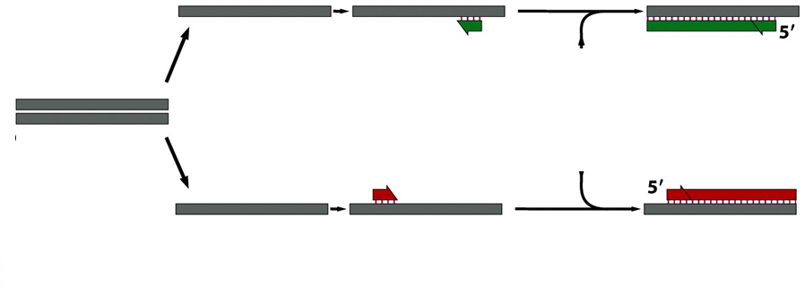
ПЦР PCR
Денатурация ДНК
DNA
Синтез ДНК
DNA
Гибридизация праймеров
+ Taq Пол
+ дГТФ, дАТФ, + дЦТФ, дТТФ
Шаг 1
Шаг 2
Шаг 3
Цикл 1

Slide 3
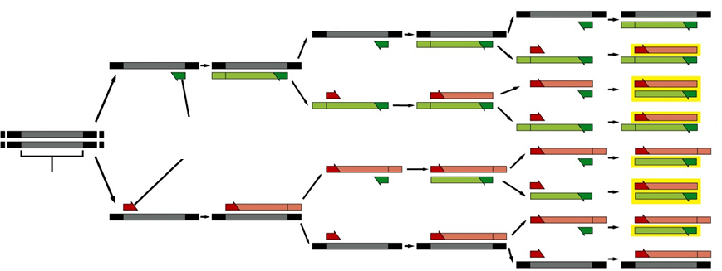
ПЦР PCR
8
4
2
1
Праймеры
引物
Цикл 1
Цикл 2
Цикл 3

Slide 4
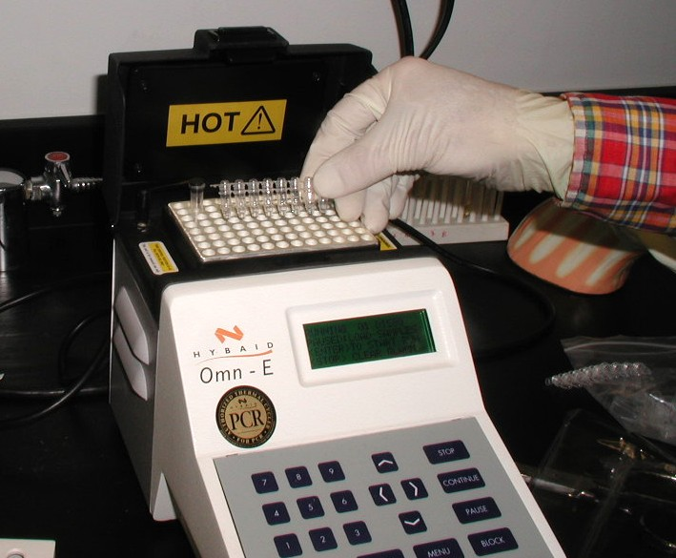
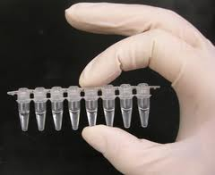
ПЦР Амплификатор PCR

Slide 5
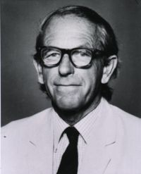
Секвенирование ДНК по Сэнгеру
DNA
Фредерик Сэнгер
Frederick Sanger
1918-….

Slide 6
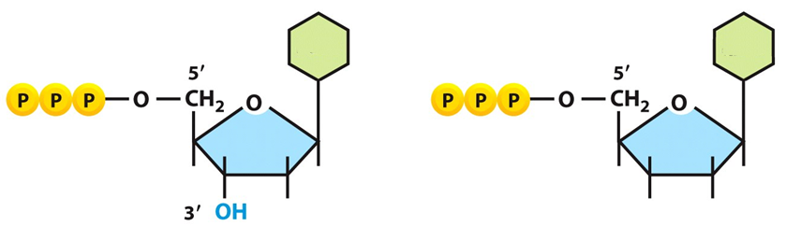
ДезоксиНуклеозидТрифосфат, дНТФ
ДиДезоксиНуклеозидТрифосфат, ддНТФ
H
H
H

Slide 7
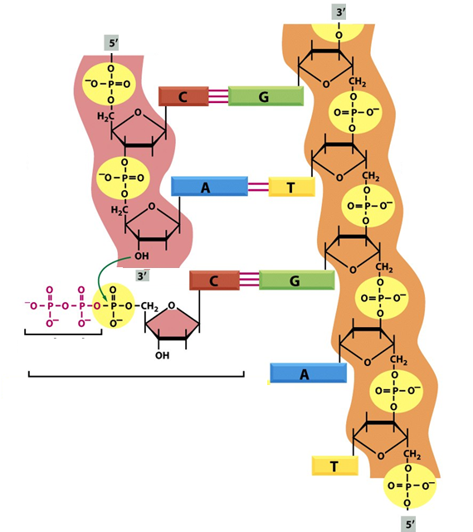

Slide 8
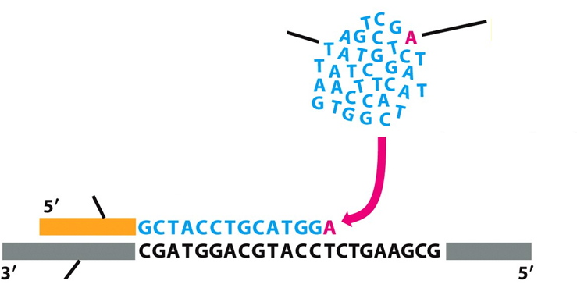
Много ДезоксиНуклеозидТрифосфаты, дНТФ
Мало ДиДезоксиНуклеозидТрифосфатов, ддНТФ
Праймер
Остановка синтеза ДНК
ДНК, для которой необходимо определить последовательность

Slide 9
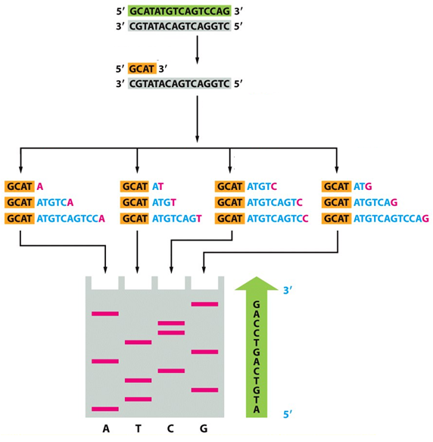
+Меченый Праймер (³²P)
+ДНК Полимераза
+ддАТФ
+ддТТФ
+ддЦТФ
+ддГТФ
ГельЭлектроФорез

Slide 10
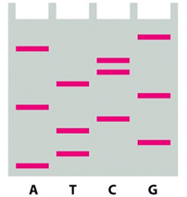
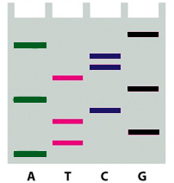

Флуоресцентная метка
А Т С Г
дАТФ
дТТФ
Флуоресцентно меченые нуклеотиды
дЦТФ
дГТФ

Slide 11


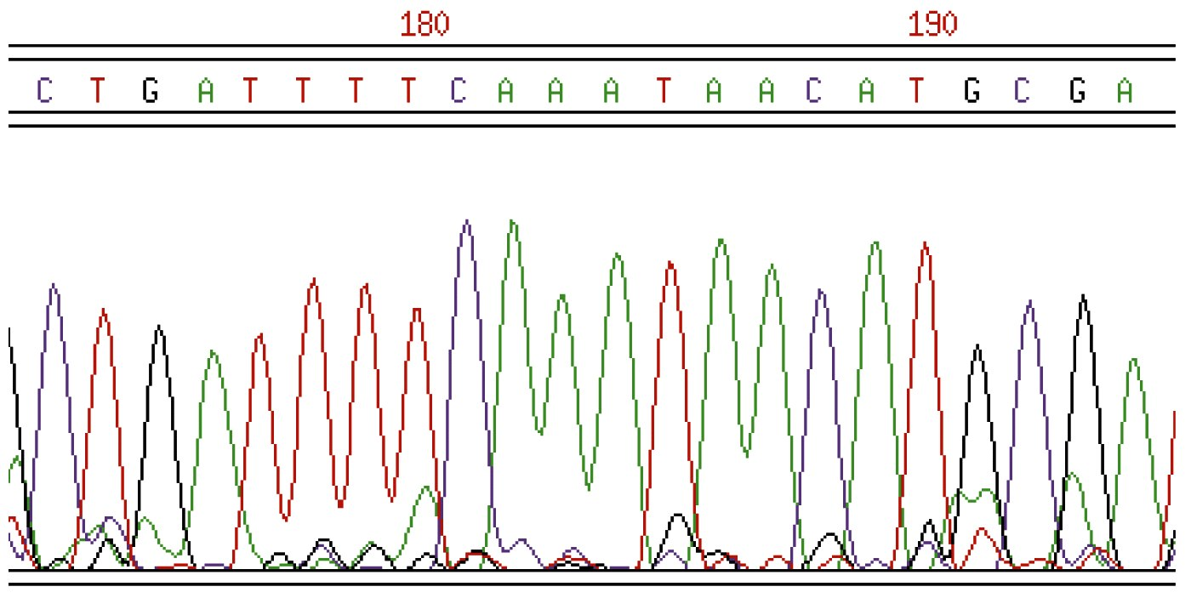
hν
Лазер
Г Т Ц
А Т Ц Г

Slide 12
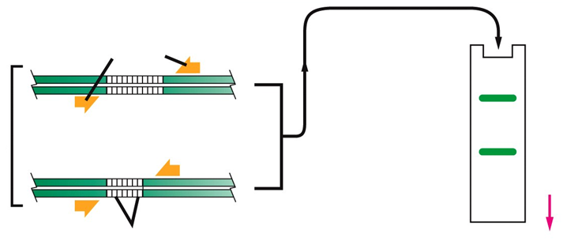
ДНК фингерпринтинг
ПЦР
PCR
Гомологичные хромосомы
Праймер
Повторенные последовательности
ГельЭлектроФорез

Slide 13
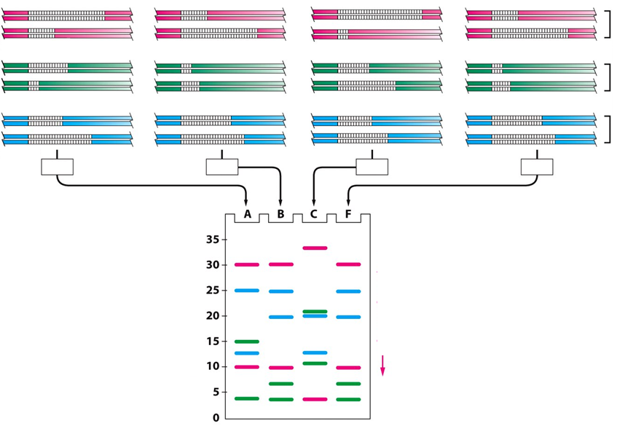
Личность A
Личность B
Личность C
Образец ДНК
DNA
Локус 1
Локус 2
Локус 3
ПЦР
ПЦР
Количество повторов
ГельЭлектроФорез

